Slide 1
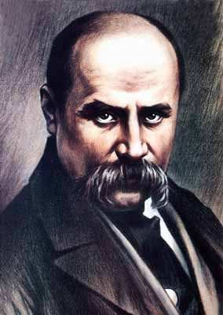
Тарас
Григорович
Шевченко
1814 - 1861

Slide 2
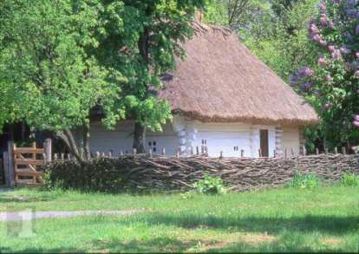
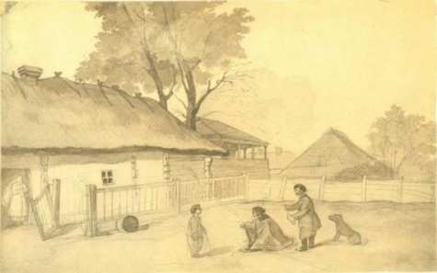
Народився поет у селі Моринцях Звенигородського повіту в сім'ї селянина-кріпака
Т.Г.Шевченко. Селянське подвір’я. 1845 р.

Slide 3
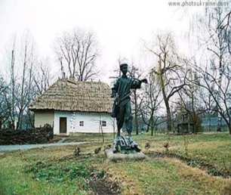
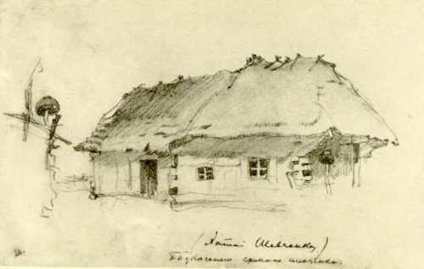
Через два роки родина переїхала до села Кирилівка

Slide 4
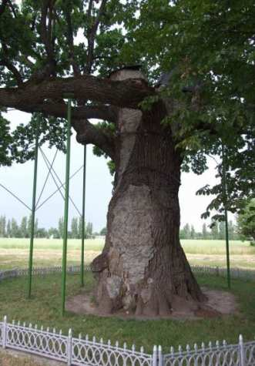
Перші скупі знання отримав з церковнослов'янських релігійних книг у школі сільського дяка, а разом з тим і суворі знущання вчителя

Slide 5
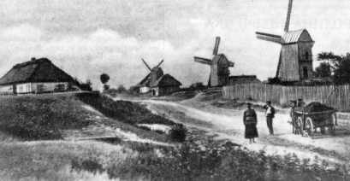
У 9 років малий Тарас залишився без матері. В 11 років він став круглим сиротою.
Після батькової смерті почалися поневіряння хлопця по чужих людях.
Т.Г.Шевченко. Моринці

Slide 6
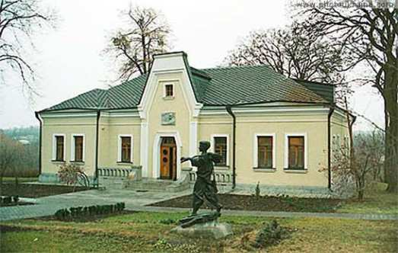
Змалку в обдарованій дитині прокинувся талант художника. Вугіллям, крейдою чи олівцем він малював скрізь, де тільки міг: на стінах, на дверях, на папері…
Був він за “школяра-попихача”, тобто наймита.
Після декількох років поневірянь він стає слугою пана П.Енгельгардта, його козачком.

Slide 7
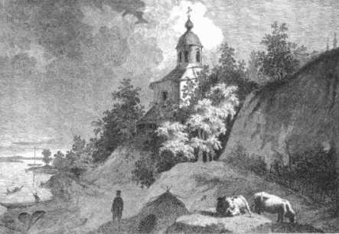
Скориставшись відсутністю папа і пані, Тарас засвітивши свічку став перемальовувати портрет козака Платова, на чому був спійманий і жорстоко побитий.
Проте пан захотів мати свого художника і віддав “козачка” на науку до живописця В.Ширяєва. Стверджують, що саме тоді Тарас почав складати свої перші поезії.
Т.Г.Шевченко. Видубецький монастир у Києві. 1844 р.

Slide 8
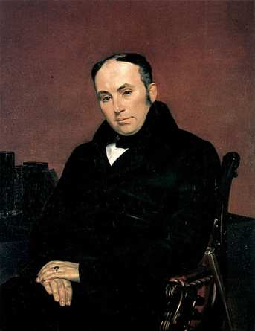
За 2500 карбованців друзі Шевченка, відомі художники – І.Сошенко, К.Брюллов, В.Жуковський, викупляють з кріпацтва, розігравши в лотерею портрет В.Жуковського, написаний К.Брюлловим.

Slide 9
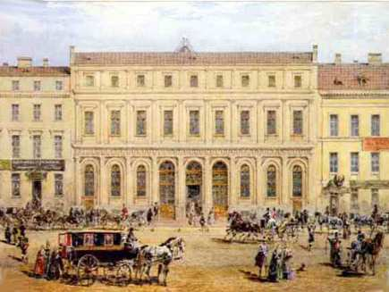
Неабияку роль у становленні художника відіграла Петербурзька Академія мистецтв, де Тарас Григорович здобув освіту, і ще більше зблизився з майстрами пензля, став відомим художником.
Т.Г.Шевченко. Петербург.

Slide 10
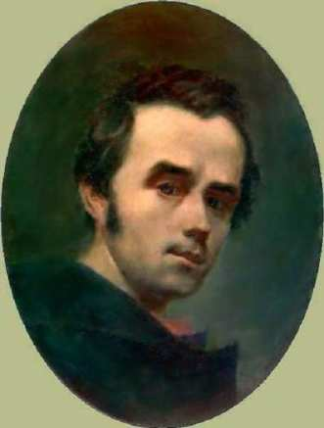
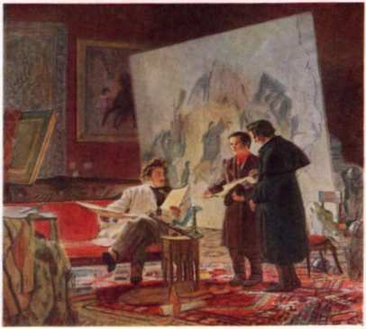
Г.Мелехов. Молодий Тарас Шевченко у художника К.П.Брюллова
Т.Г.Шевченко. Автопортрет

Slide 11
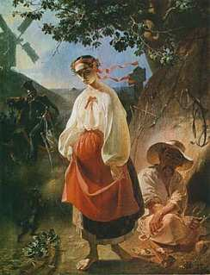
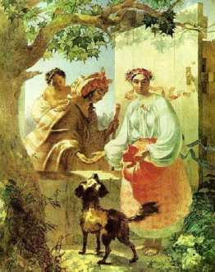
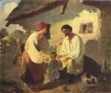
Т.Г.Шевченко. Кріпацька сім’я
Т.Г.Шевченко. Катерина
Т.Г.Шевченко. Циганка –ворожка

Slide 12
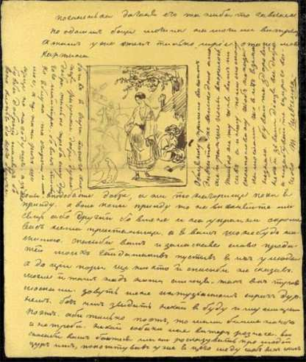
Авторські
замальовки
до поеми “Катерина”

Slide 13
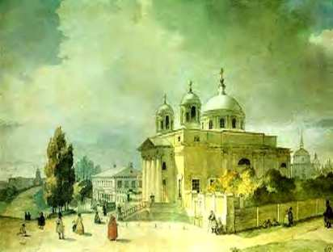
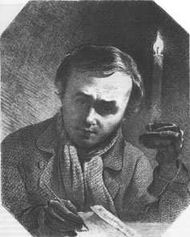
Т.Г.Шевченко. Автопортрет із свічкою
Т.Г.Шевченко. Київський костьол

Slide 14
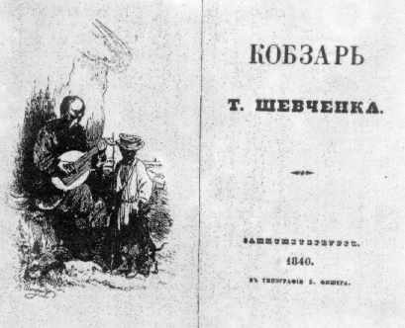
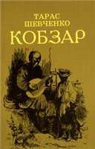
У 1840 році побачила світ книжка поезій Шевченка “Кобзар”, за яку прозвали поета в народі незламним Кобзарем

Slide 15
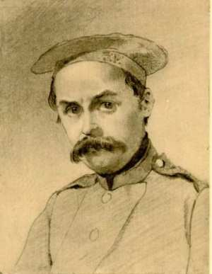
У квітні 1847 року за участь у таємній політичній організації – Кирило-Мефодіївському товаристві – Т.Шевченка заарештовано і заслано рядовим солдатом у далекі оренбурзькі степи із забороною писати і малювати.
За 10 років неволі він написав поезії, що ввійшли до “захалявних книжечок” і створив понад 400 малюнків
Т.Г.Шевченко. Автопортрет

Slide 16
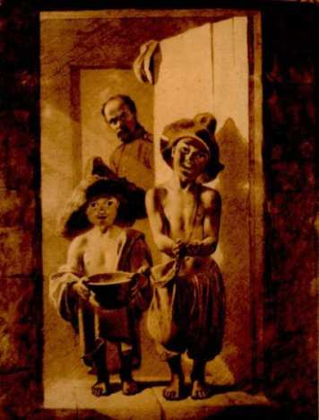
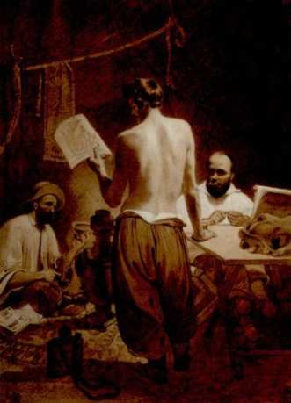
Т.Г.Шевченко. Однодумці і автор
Т.Г.Шевченко. Жебраки і автор

Slide 17
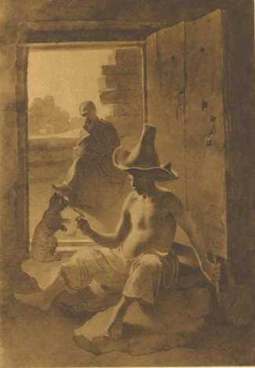
На півострові Мангишлак, у колишньому Новопетрівському укріпленні, знаходиться сад, закладений поетом. Засланий царем Миколою І до безводного казахського степу, Тарас Григорович сім років трудився над тим, щоб серед пісків виплекати оазис…
Мешканці півострова дбайливо доглядають вирощений ним сад…
Т.Г.Шевченко. Казахський хлопчик що грається з кішкою

Slide 18
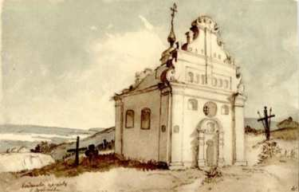
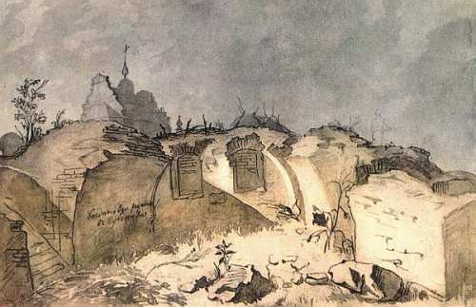
Т.Г.Шевченко. Богданові руїни у Суботові
Т.Г.Шевченко.
Церква Богдана у Суботові

Slide 19

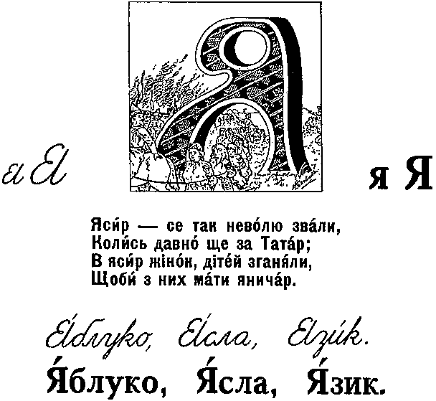
1861 рік – найкращий дарунок Т.Г.Шевченка для дітей – “Букварь южнорусский”.
Тираж – 10 000 примірників, ціна – 3 копійки, обсяг підручника – 24 сторінки.

Slide 20
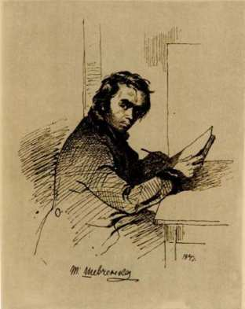
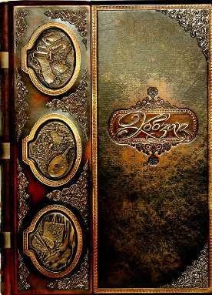
Шевченко-художник і Шевченко-поет йшли поруч тернистими стежками життя

Slide 21
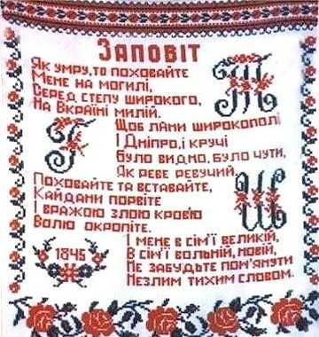
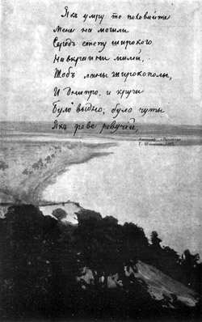
“Заповіт”

Slide 22
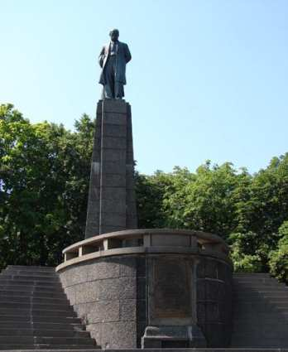
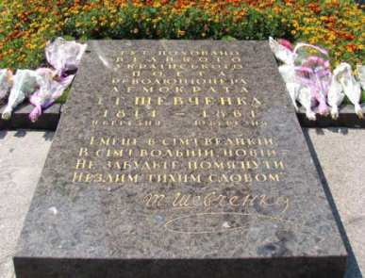
10 березня 1861 року поета нестало.
Похований він був на Смоленському кладовищі у Санкт-Петербурзі.
У травні того ж року прах Шевченка перевезено на Україну і поховано на Чернечій горі біля Канева.

